Slide 1
Internet das Coisas
Conceitos, tecnologias e aplicações

Slide 2

Agenda
O que é IoT
Projeção e Oportunidades
Exemplos de Aplicações Tecnologias
Desafios

Slide 3

IoT é a notícia do momento
Você provavelmente já ouviu falar da internet das coisas, não ouviu?

Slide 4
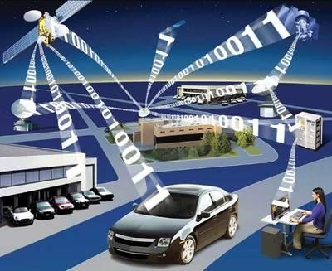
Mas o que é essa tal de IoT?
É a rede de objetos físicos que possuem tecnologia embarcada para comunicar,
captar sinais e interagir consigo mesmos ou com o ambiente externo.
- Gartner

Slide 5
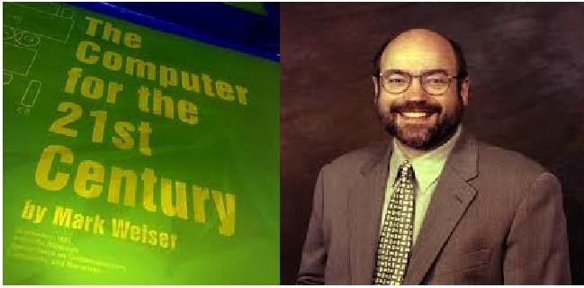
Visionários
Mark Weiser - The computer of the 21 st Century
Weiser foi o criador do conceito Computação Ubíqua

Slide 6
Mark Waiser
“The most profound technologies are those that disappear. They weave
themselves into the fabric of everyday life until they are indistinguishable from it.”
“As tecnologias mais profundas são aquelas que desaparecem. Tecem-se no tecido da vida cotidiana até que eles são indistinguíveis a partir dele"

Slide 7
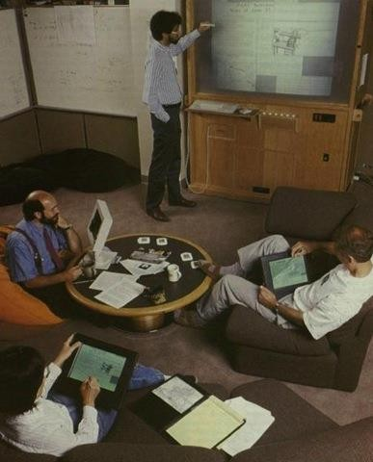
Mark Weiser

Slide 8
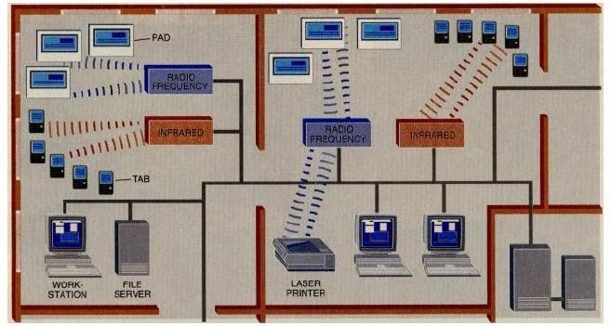
Mark Weiser

Slide 9
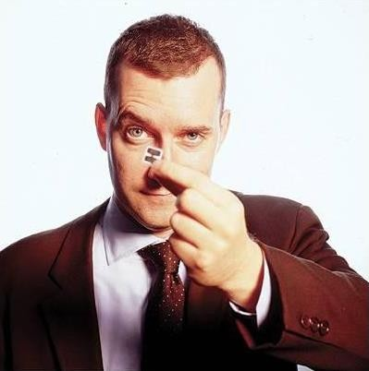
Kevin Ashton
“Se tivéssemos computadores que soubessem tudo que há para saber sobre as coisas, usando o dado que eles coletaram sem nossa ajuda, nós seriamos capazes de acompanhar e contabilizar tudo e assim reduzir enormemente o desperdício, perda e custo.”
Fonte: http://www.rfidjournal.com/articles/view?4986

Slide 10
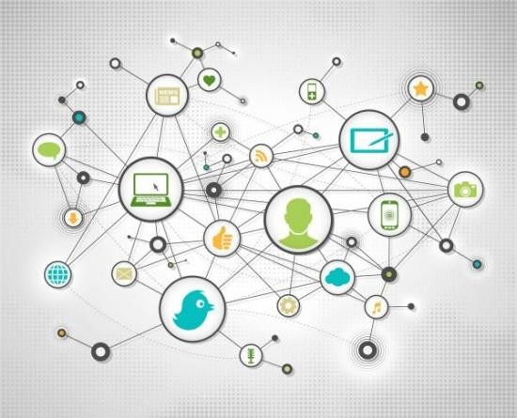
Como é a Internet das coisas?

Slide 11
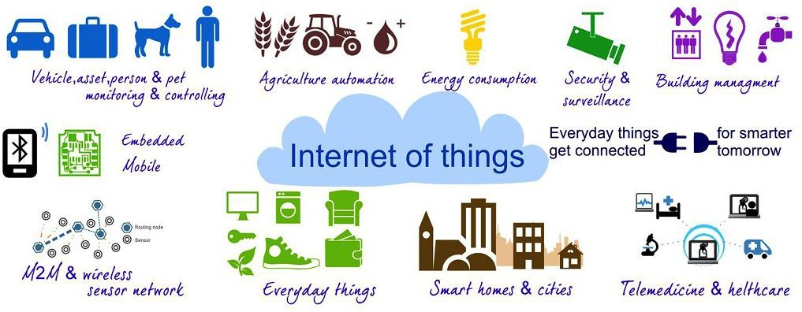
O Conceito
A partir de equipamentos que possuem tecnologia embarcada e comunicação com a internet, criar uma rede de dispositivos que interajam entre si de forma automática, enviando informações que possam ser concentradas e analisadas para tomadas de decisões que ajudarão na melhoria da qualidade de vida das pessoas.

Slide 12
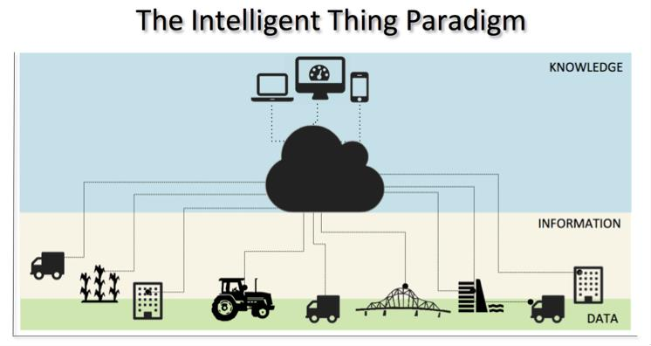
A “coisa”
“Coisas” se refere a qualquer objeto físico com um dispositivo que possui seu
próprio endereço IP e pode conectar e enviar/receber dados por uma rede
http://www.camgian.com/intelligent-not-connected-things-will-drive-iot/

Slide 13
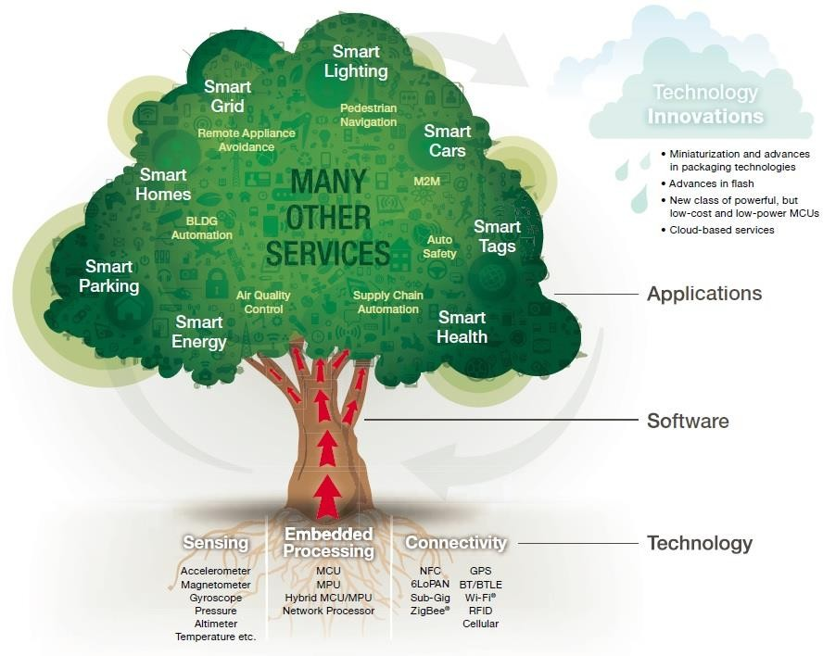
Base da Internet das Coisas
https://connectedtechnbiz.wordpress.com/category/ioeiot/

Slide 14
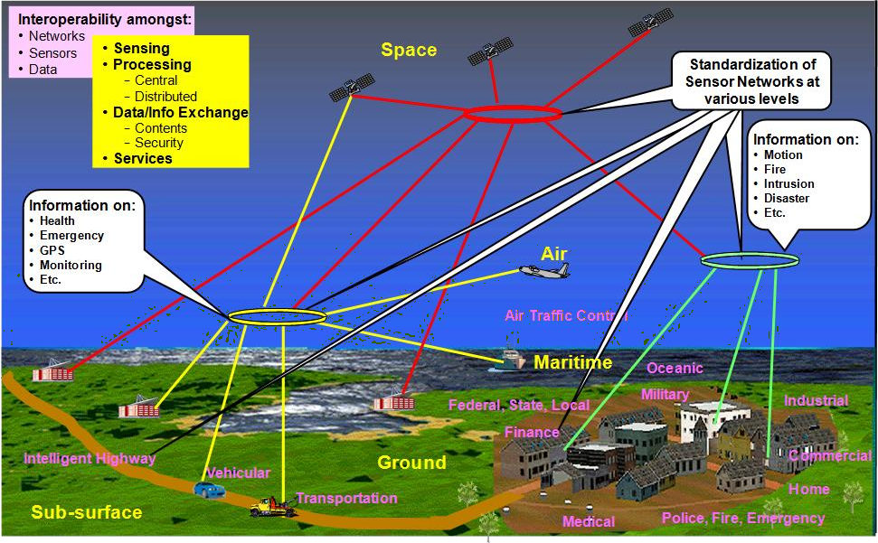
Tudo Conectado
http://www.incits.org/news-events/press-releases/rapid-progress-on-standards-for-sensor-networks

Slide 15
As Premissas da IoT
Recursos não Confinados
Liberdade na aplicação dos dados Cooperação entre todas as coisas Invisibilidade da tecnologia
Fonte: https://www.youtube.com/watch?v=Rc6yFxZa7Gs

Slide 16

Oportunidades

Slide 17
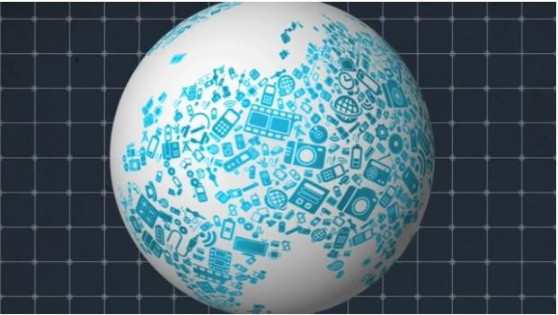
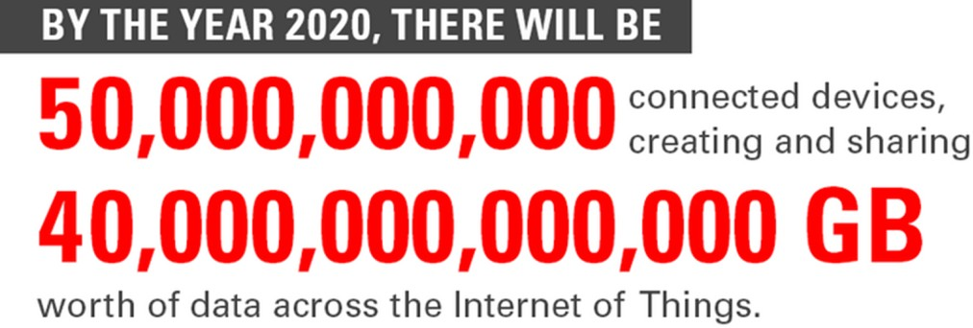
Oportunidades
Grande a oportunidade de negócios

Slide 18
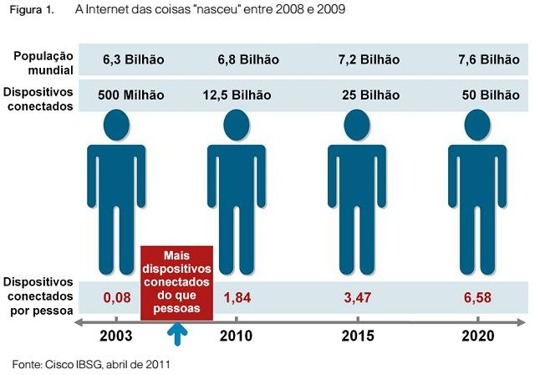
Projeção

Slide 19
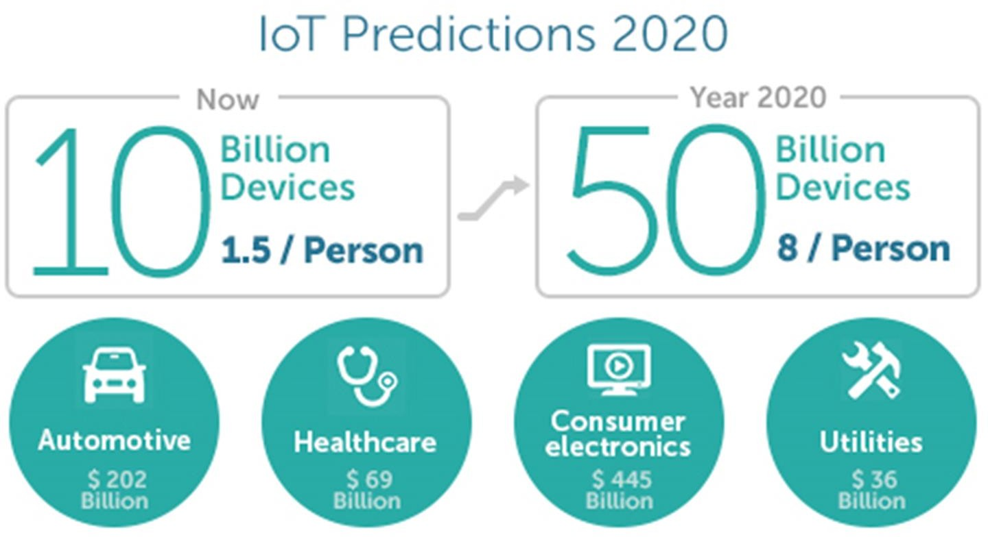
Projeção

Slide 20
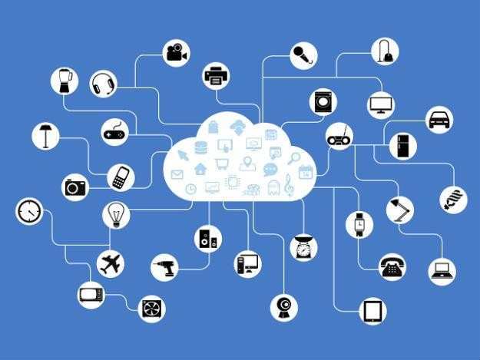
Aplicações

Slide 21
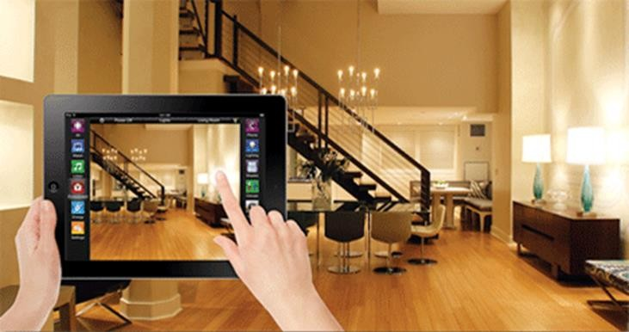

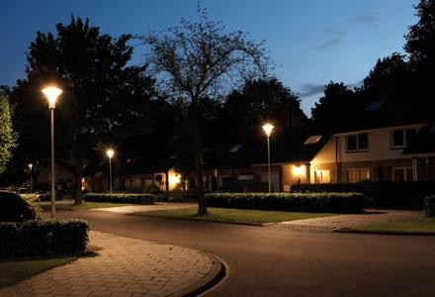
Iluminação Inteligente

Slide 22
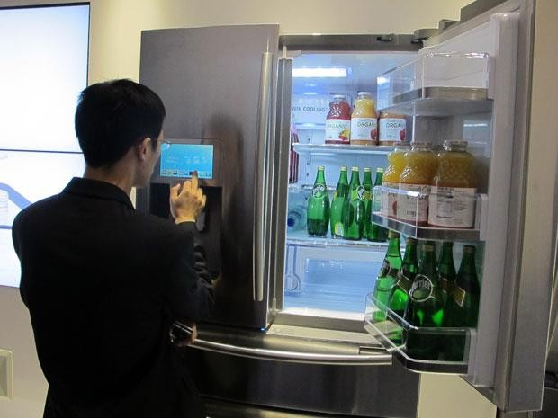
Geladeira Conectada a Internet
Fonte: http://goo.gl/2FwOfE

Slide 23
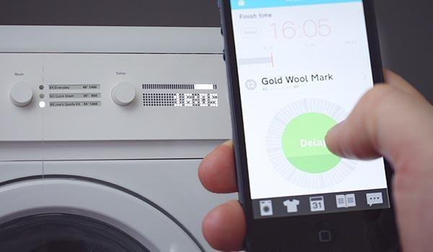
Máquina de lavar conectada
Fonte: http://bergcloud.com/case-studies/cloudwash/

Slide 24
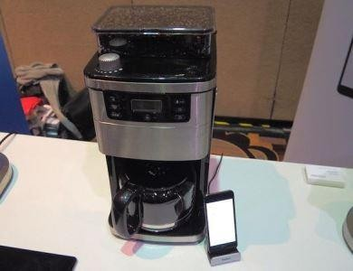
Cafeteira Conectada

Slide 25

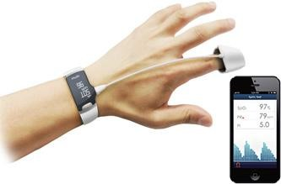
Saúde

Slide 26

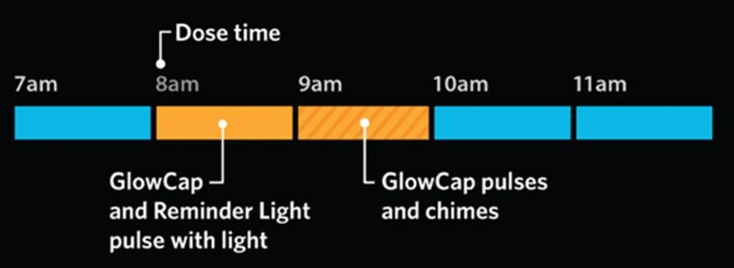
Saúde

Slide 27
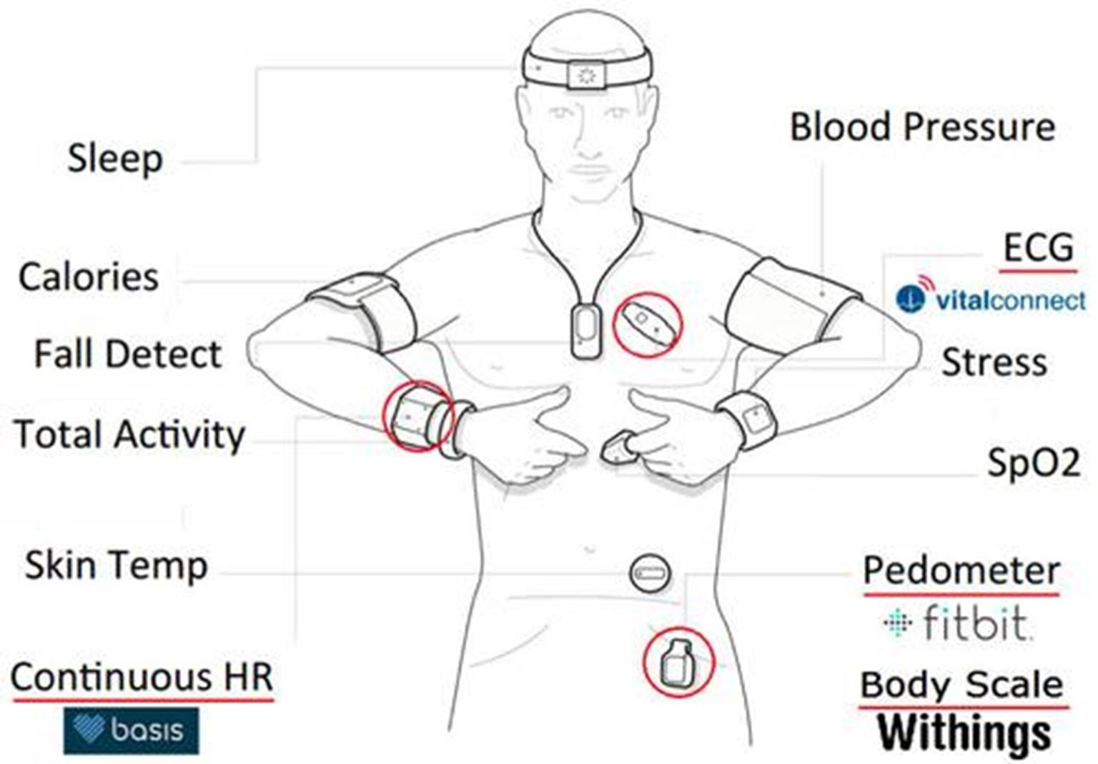
Saúde

Slide 28
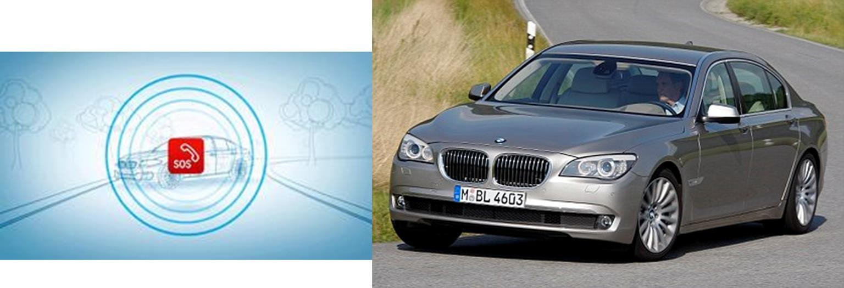
O carro também estará conectado

Slide 29
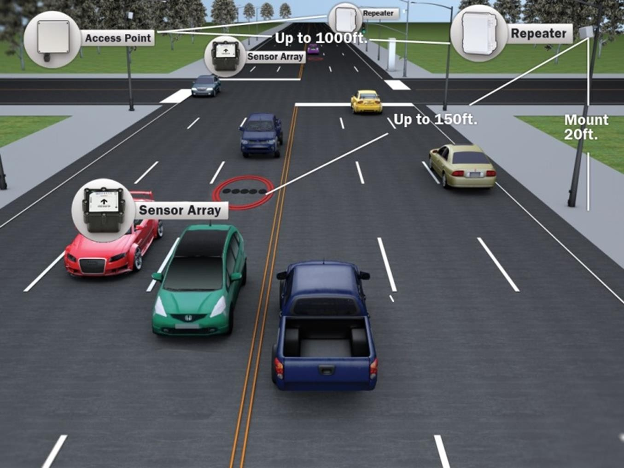
Tráfego

Slide 30
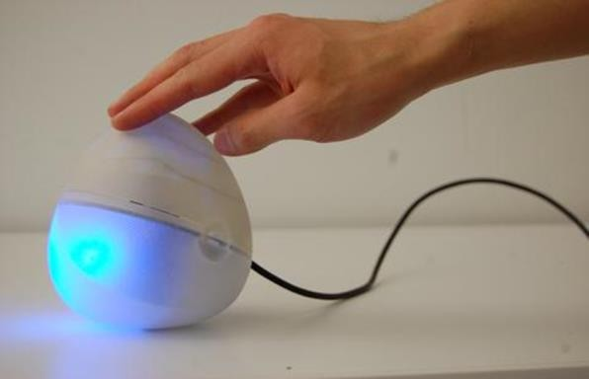
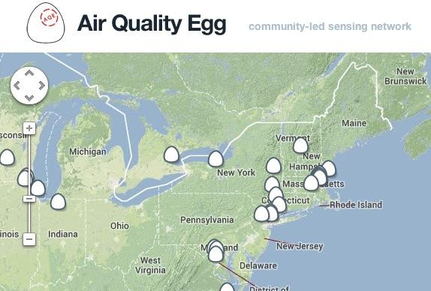
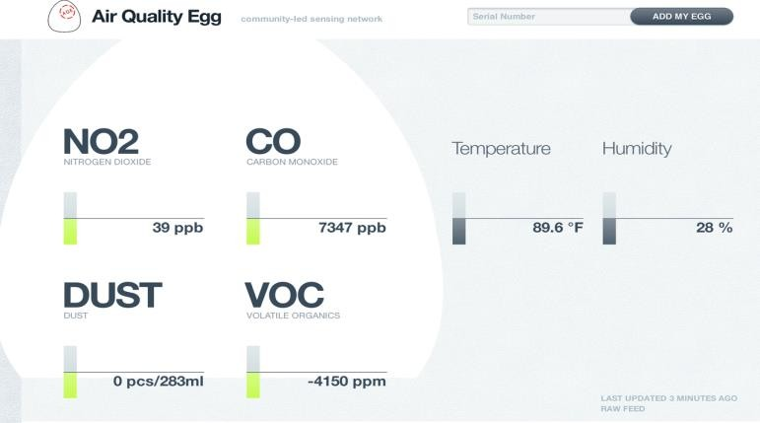
Qualidade do Ar

Slide 31

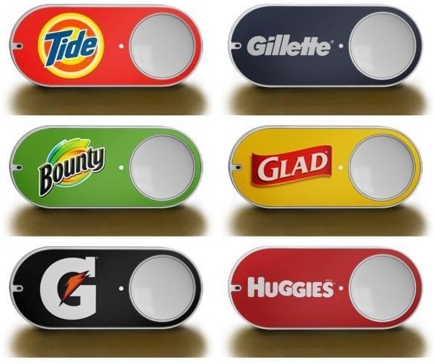
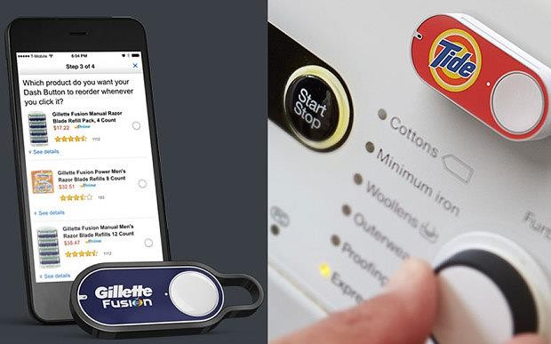
Reabastecer dispensa

Slide 32

Tecnologias

Slide 33
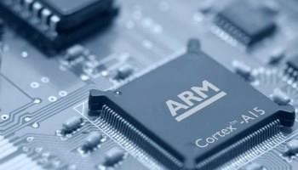
Hardware
Sensores + MCU/MPU + Conectividade

Slide 34
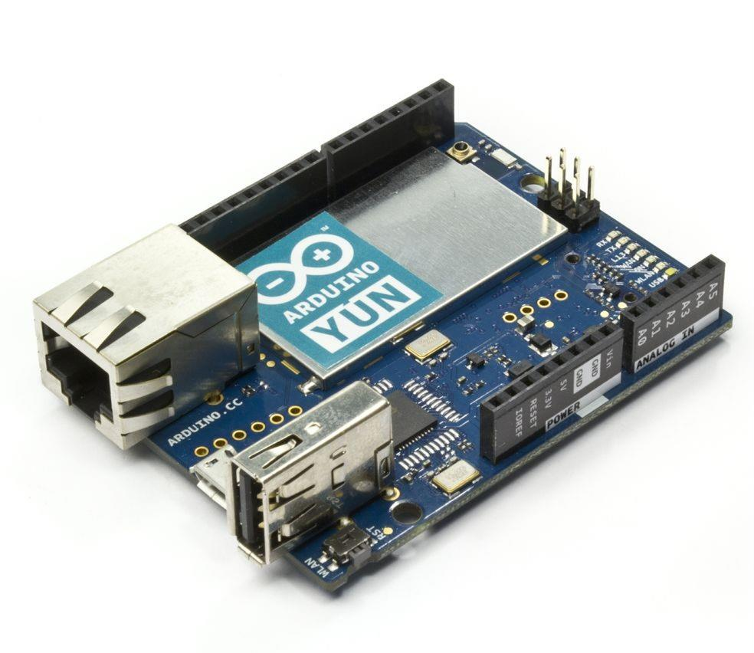
Arduino
Lançada em 2005 como uma plataforma open hardware. Trouxe a facilidade de leitura de diversos sensores, possibilitando o envio dos dados para rede, através de shields ou até mesmo de placas Arduino voltadas para comunicação com a Internet como o caso da Arduíno Yun ao lado.

Slide 35

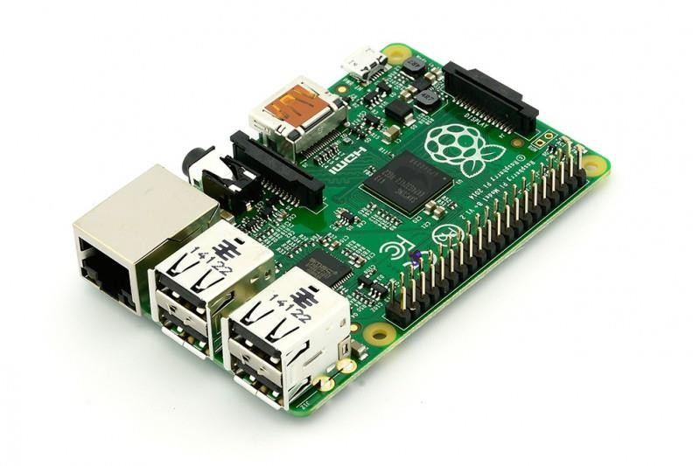
Raspberry Pi
Lançada 2012 com o objetivo de promover o ensino de programação nas escolas de ensino fundamental, essa SBC de baixo custo, trouxe muitas possibilidades, por se tratar de um computador do tamanho de um cartão de crédito, ter o sistema operacional Linux e interfaces de I/O e facilidade de conectar a internet.
Junto com o Arduino, fazem parte de diversos projetos de IoT. A placa passou por diversas versões, trazendo melhorias e aumentando a capacidade de processamento.
https://pt.wikipedia.org/wiki/Raspberry_Pi

Slide 36
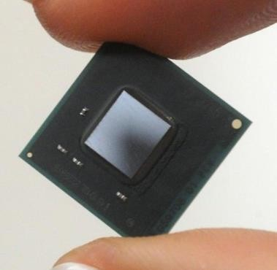
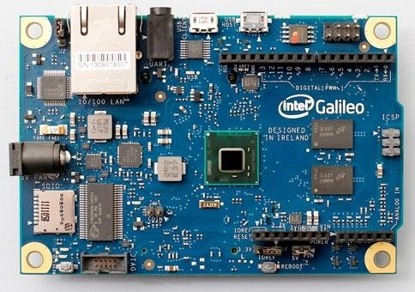
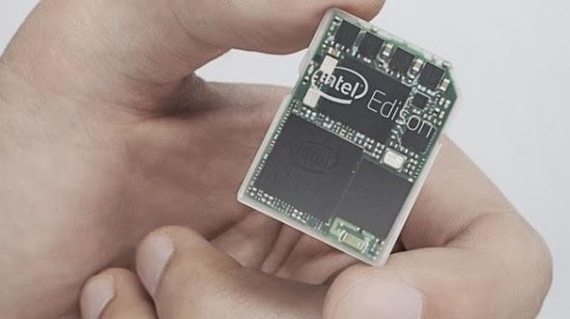
Intel
Processador Quark
Placa Galileo
Placa Edison
Pinagem padrão Arduino
256 MB RAM DDR3
Porta Ethernet 10/100 Mbps
PCI-express
USB 2.0 (Host/Client)
8MB Flash
Cartão Micro SD(até 32 GB)
Atom dual core @500 MHz
Quark 1000 Mhz
1 GB RAM DDR3
4 GB Flash
Wi-Fi
Bluetooth
32-bit compatível com x86
400 MHz
512 K SRAM interna
2G DDR externa
Flash Externa

Slide 37
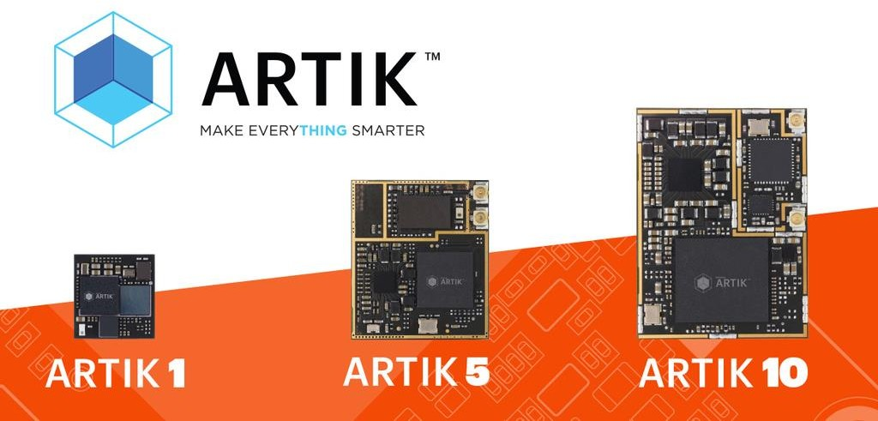
Samsung Artik
http://www.embarcados.com.br/artik-plataforma-certificada-arduino-da-samsung/

Slide 38
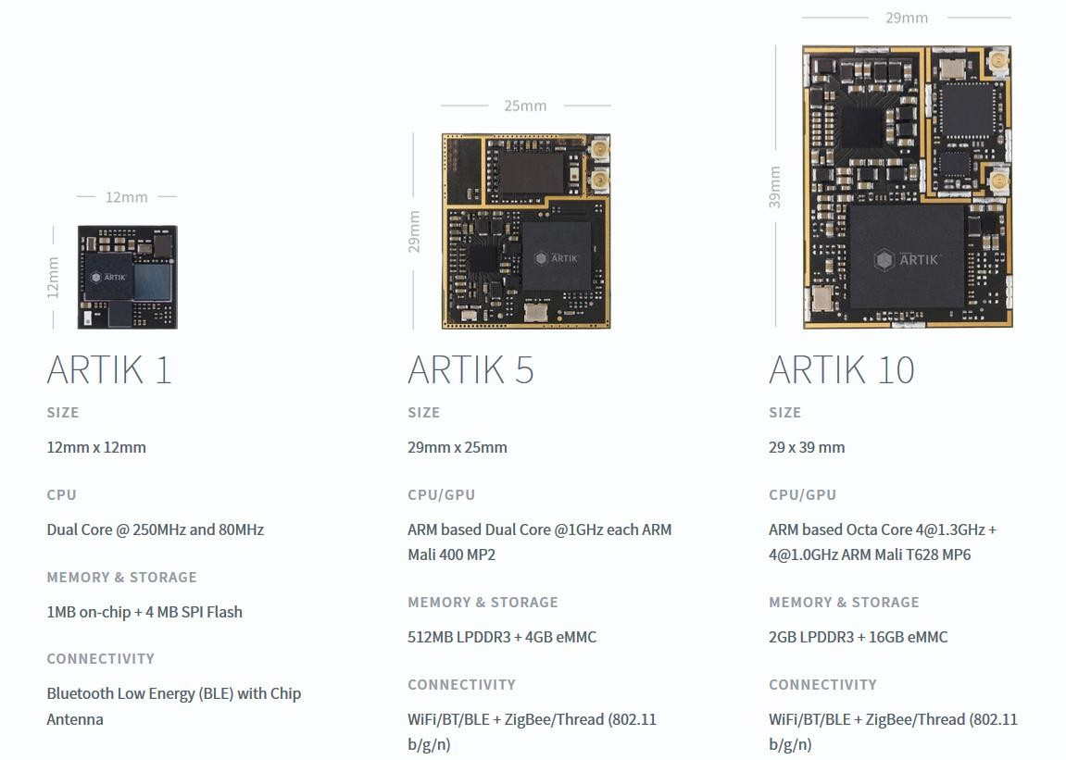
Samsung Artik

Slide 39
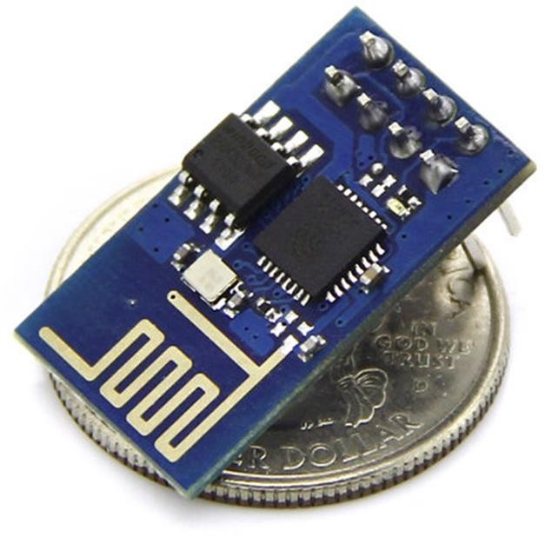
ESP8266
Módulo WiFi de tamanho reduzido; Baixo custo: de $ 3 a $ 10 em média; Compatível com Arduino - Bibliotecas; pode ser utilizado Stand alone para:
leitura de sensores(analógico ou digital); acionamentos(digital, PWM)
Pinos de comunicação serial(UART, I2C, SPI) Diversas versões.

Slide 40






Empresas de Semicondutores

Slide 41

Sistemas Operacionais

Slide 42
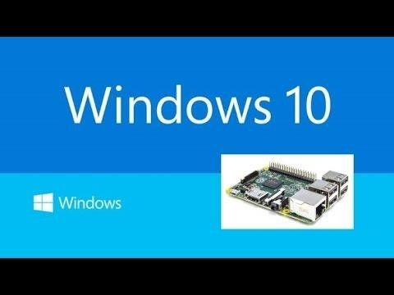
Windows 10 IoT Core

Slide 43
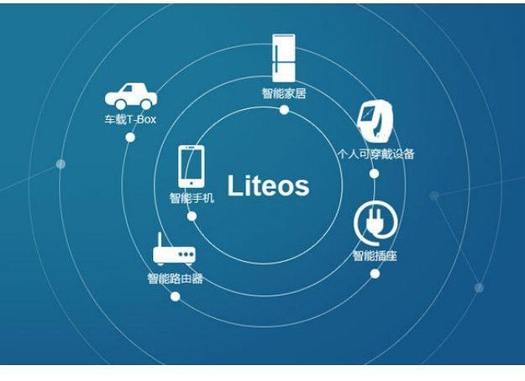

Lite OS

Slide 44
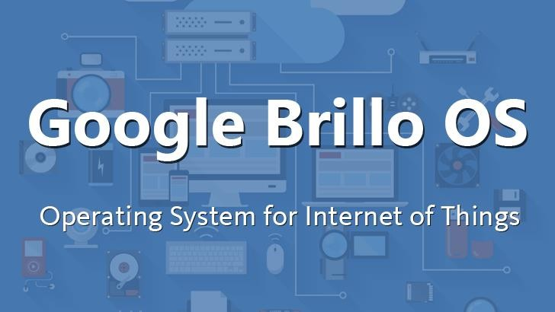
Brillo OS

Slide 45
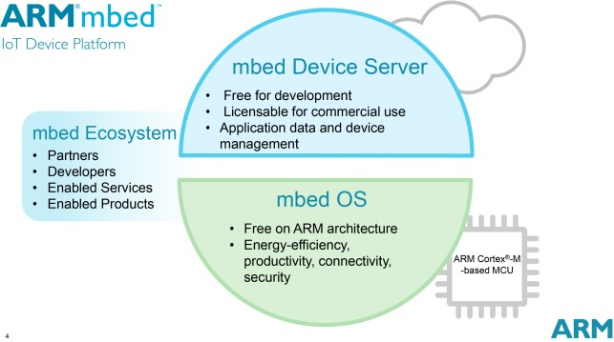
mbed OS

Slide 46
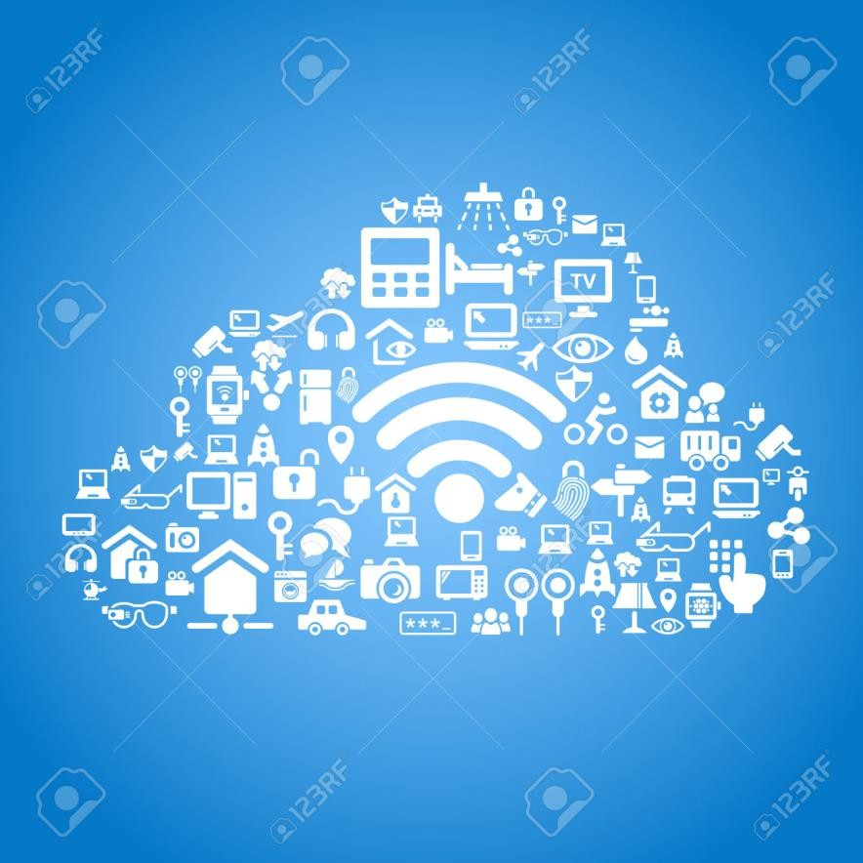
Tudo na nuvem
Plataformas de serviços facilitam as aplicaçoes em IoT

Slide 47
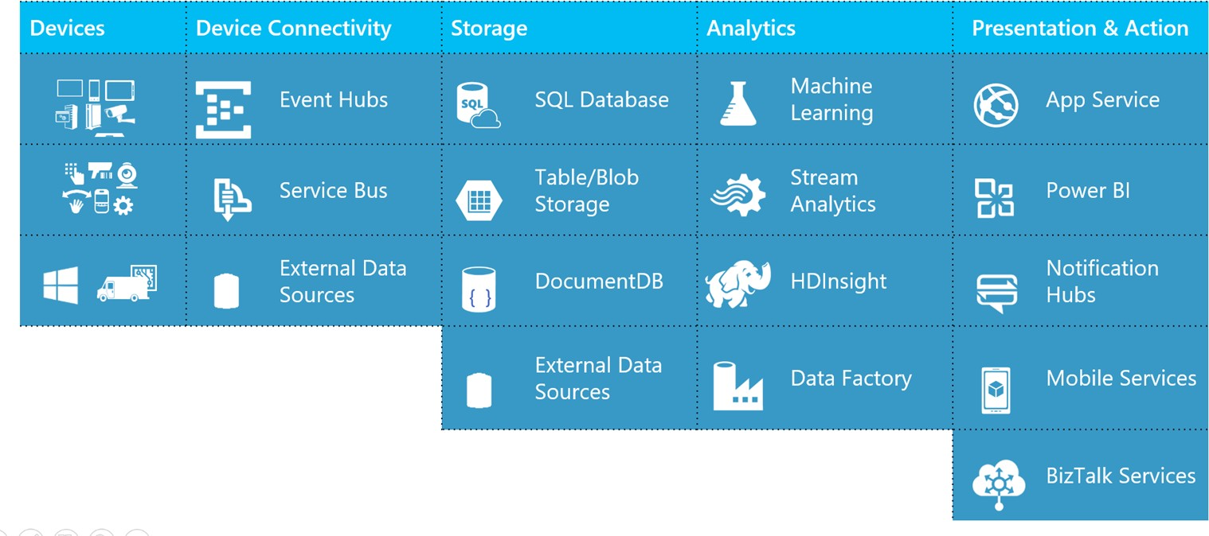

Microsoft

Slide 48
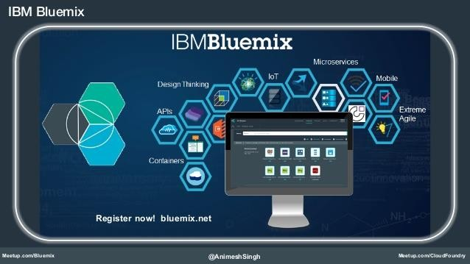
IBM

Slide 49
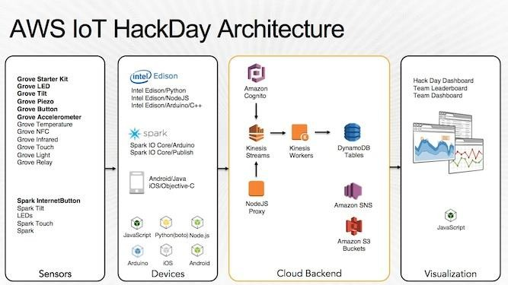
Amazon

Slide 50
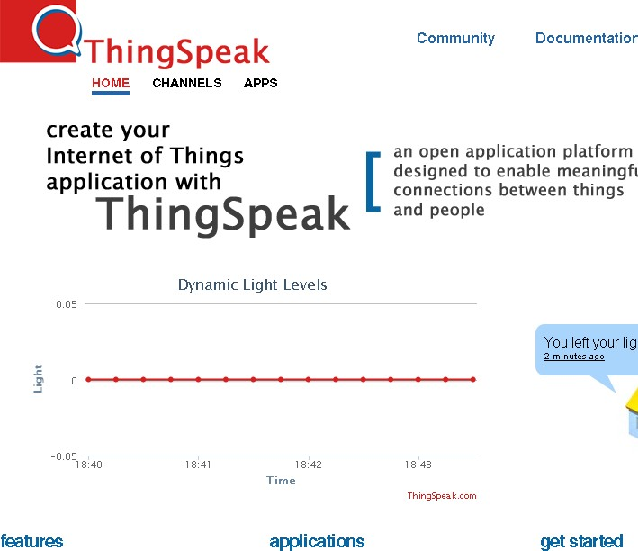
ThingSpeak

Slide 51
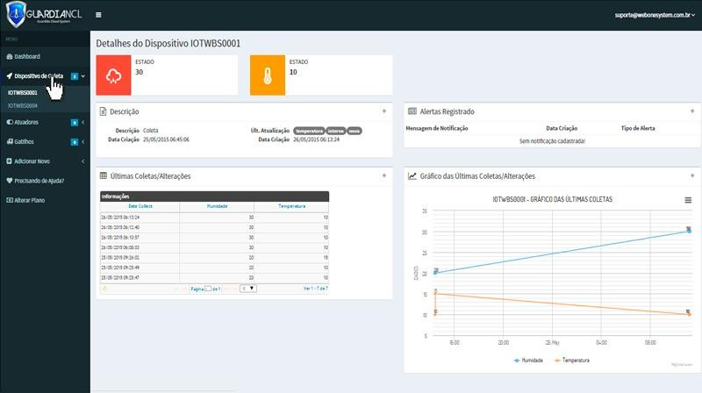
Guardião Cloud System

Slide 52

Desafios da IoT

Slide 53

Segurança
Privacidade; Segurança do usuário;
DDoS: Negação de serviço distribuída;
Perda Financeira
https://www.youtube.com/watch?v=f5ixLZIa1rk

Slide 54

Segurança

Slide 55
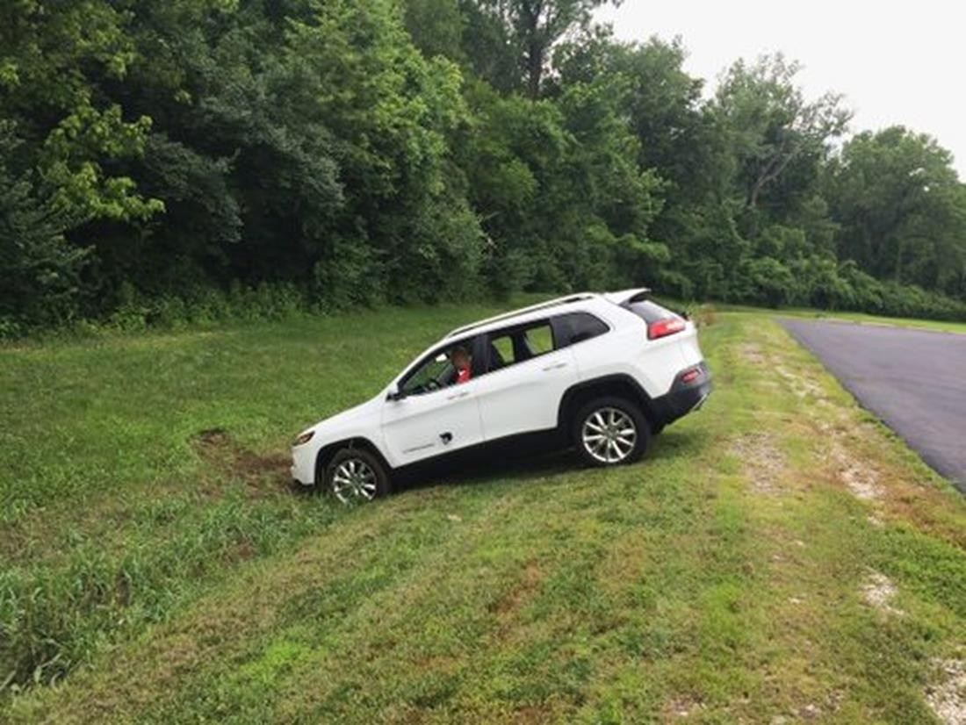
Segurança

Slide 56

Video
https://www.youtube.com/watch?v=MK0SrxBC1xs

Slide 57

Padrões

Slide 58

E no Brasil?

Slide 59


Sensor de Qualidade do Ar
http://codigourbano.org/primeiro-sensor-independente-para-monitorar-poluicao-e-instalado-em-sp/

Slide 60

Onde aprender?
IoT Comic Book
Gratuito com versão em português ;)
http://iotcomicbook.org/

Slide 61




Faça seu projeto
Diversos exemplos de projetos no Embarcados

Slide 62

Vamos criar nosso modelo!! Não temos componentes para todos. (vamos simular)

Slide 63





Iremos usar as ferramentas:
https://abre.ai/wokwi
https://mqtt-explorer.com/
(Baixem a versão portable)
+
Já existe instalado nas maquinas

Slide 64
Usando o Wokwi
O Wokwi é uma plataforma online para simulação de projetos de eletrônica e programação, especialmente útil para quem trabalha com microcontroladores como Arduino, ESP32 e Raspberry Pi Pico. A plataforma permite testar e depurar código, simular sensores e dispositivos, além de conectar-se a brokers MQTT para projetos IoT.
Realize seu cadastro simplificado no site: https://wokwi.com/.
Após isso vamos começar a preparar no projeto.

Slide 65

Siga os passos!!
1

Slide 66

Siga os passos!!
Existe vários projetos pronto, role a pagina e selecione em starter Templates ESP32
2

Slide 67

Siga os passos!!
Nossa tela se divide em duas, uma para nosso código fonte e outra
para nossa simulação.
3
4

Slide 68
Siga os passos!!
Nossa tela se divide em duas, uma para nosso código fonte e outra
para nossa simulação.
3
4

Slide 69

Siga os passos!!
Clicando o símbolo de mais no nosso lado de simulação podemos escolher nossos
componentes e procuramos por o sensor de humidade e temperatura DHT22.
5

Slide 70

Siga os passos!!
Queremos essa configuração, segue a explicação:
VCC: Ligue ao 3.3V do ESP32.
GND: Conecte ao GND do ESP32.
DATA: Conecte a um pino digital do ESP32.

Slide 71


Siga os passos!!
Agora iremos preparar nosso ambiente para receber nosso código.
Vamos clicar em Libary Manager e adicionaremos as seguintes bibliotecas:
5

Slide 72
Siga os passos!!
Agora vamos pegar nosso código em:
https://github.com/markame/MiniCursoIoT
Especificamente os arquivo DhtEsp32.C e agora iremos colar no nosso campo de códigos do Wokwi.
Observe os campos comentados e faça as mudanças necessárias.
Após isso iremos clicar no play e aguardar o processo de simulação.

Slide 73

Precisamos de uma tela parecida com essa!

Slide 74

Vamos Testar...
O broker Mosquitto e o MQTT Explorer são ferramentas importantes no uso do protocolo MQTT (Message Queuing Telemetry Transport), amplamente utilizado em sistemas de Internet das Coisas (IoT) para comunicação entre dispositivos de forma leve e eficiente.
1. Broker Mosquitto
O Mosquitto é um servidor MQTT de código aberto que atua como o intermediário entre os dispositivos que enviam e recebem mensagens usando o protocolo MQTT
2. O MQTT Explorer é uma ferramenta visual que permite monitorar, publicar e organizar as mensagens e tópicos no broker MQTT
3. Um broker em redes e sistemas IoT é um servidor intermediário que facilita a comunicação entre dispositivos, especialmente em sistemas que utilizam o protocolo MQTT (Message Queuing Telemetry Transport). O broker age como um "ponto central" onde os dispositivos enviam e recebem mensagens.

Slide 75
Vamos Testar...
O broker Mosquitto e o MQTT Explorer são ferramentas importantes no uso do protocolo MQTT (Message Queuing Telemetry Transport), amplamente utilizado em sistemas de Internet das Coisas (IoT) para comunicação entre dispositivos de forma leve e eficiente.
1. Broker Mosquitto
O Mosquitto é um servidor MQTT de código aberto que atua como o intermediário entre os dispositivos que enviam e recebem mensagens usando o protocolo MQTT
2. O MQTT Explorer é uma ferramenta visual que permite monitorar, publicar e organizar as mensagens e tópicos no broker MQTT
3. Um broker em redes e sistemas IoT é um servidor intermediário que facilita a comunicação entre dispositivos, especialmente em sistemas que utilizam o protocolo MQTT (Message Queuing Telemetry Transport). O broker age como um "ponto central" onde os dispositivos enviam e recebem mensagens.

Slide 76

Vamos Testar...
Agora iremos varrer a rede mosquitto atrás da nossa publicação mas antes precisamos configurar e vamos clicar em connect:

Slide 77

Vamos Testar...
Com o MQTT aberto iremos agora buscar pela expressão de você publicou:
Lembra do “// Publica a temperatura no tópico, troque Markame pelo seu Nome ou nickname de seu jogo favorito :-)”
Nosso serviço está publicado.

Slide 78

Esse negócio publicou de verdade na rede? Sim - Simulador gostoso!! (Mas ele tem limitações)

Slide 79
Mas e a interface?
+
Agora iremos clonar no GitHub o projeto: https://github.com/markame/BrokerMQTT
Procure visual Studio 2022 no menu iniciar das maquinas;
Abra o link;
Clique em code;
Após isso “Copy url to clipboard”.

Slide 80



Mas e a interface?
+
No visual studio clique me Clonar um repositório na tela inicial.
E teremos uma tela semelhante a essa.

Slide 81

Mas e a interface?
+
Agora no arquivo MainPage.xaml, modifique seu publicador em:
// Evento disparado quando conectado com sucesso
mqttClient.ConnectedAsync += async e =>
{
await mqttClient.SubscribeAsync(new MqttTopicFilterBuilder().WithTopic("/TROQUE_AQUI/temp").Build());
MainThread.BeginInvokeOnMainThread(() =>
{
MessagesLabel.Text += "\nConectado e inscrito no tópico '/TROQUE_AQUI/temp'.";
});
};

Slide 82
Mas e a interface?
+
Agora vamos testar clicando em:

Slide 83
Mas e a interface?
+
Algumas informações importantes:
Todas as dependências desse projeto já foram adicionadas.
SyncFusion está presente para realizar a leitura das informações.

Slide 84
Mas e a interface? – vamos criar uma nova.
+
Vamos fazer algumas mudanças no arquivo MainPage.xaml.
<StackLayout Padding="10">
<!-- Slider para Temperatura -->
<Label
FontSize="Large"
HorizontalOptions="Center"
Text="Temperatura" />
<Slider
x:Name="temperatureSlider"
IsEnabled="False"
Maximum="100"
Minimum="0" />

Slide 85
Mas e a interface? – vamos criar uma nova.
+
Vamos fazer algumas mudanças no arquivo MainPage.xaml.
<Label
x:Name="temperatureLabel"
FontSize="Medium"
HorizontalOptions="Center" />
<!-- Slider para Umidade -->
<Label
FontSize="Large"
HorizontalOptions="Center"
Text="Umidade" />

Slide 86
Mas e a interface? – vamos criar uma nova.
+
Vamos fazer algumas mudanças no arquivo MainPage.xaml.
<Slider
x:Name="humiditySlider"
IsEnabled="False"
Maximum="100"
Minimum="0" />
<Label
x:Name="humidityLabel"
FontSize="Medium"
HorizontalOptions="Center" />
</StackLayout>

Slide 87
Mas e a interface? – vamos criar uma nova.
+
Vamos fazer algumas mudanças no arquivo MainPage.xaml.cs.
Receba na caixa dos peitos:
https://abre.ai/mainpagecs
Copieo o código e vamos testar.

Slide 88



